Slide 1
Тижневий інтенсив «На одній хвилі разом» МАЙСТЕРКА №4 Тренінг для спільного засідання МО класних керівників та батьківського комітету
«ЩО ТАКЕ БУЛІНГ? ПРОФІЛАКТИКА ВИНИКНЕННЯ ТА ПОДОЛАННЯ ПРОЯВІВ БУЛІНГУ В ДИТЯЧОМУ СЕРЕДОВИЩІ»
Мета: ознайомити учасників із поняттям «булінг», визначити ознаки жертв цькувань і методи профілактики виникнення та подолання проявів булінгу.
Спікер Жанна Перуцька,
консультант КУ «ЦПРПП»
Матеріал для проведення тренінгового заняття з батьками та класними керівниками з питань профілактики булінгу в школі. Освітня платформа «На урок»

Slide 2
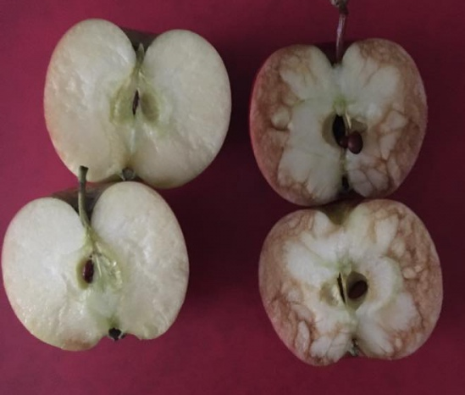
«Одного разу перед початком уроків класний керівник купила в магазині 2 яблука. Вони були майже однакові за кольором і розміром. На початку класної години вона запитала в дітей: «Чим відрізняються ці яблука?» Вони лише знизали плечима, адже суттєвої відмінності між ними не було. Тоді вчителька взяла одне яблуко і, звертаючись до нього, сказала: «Ти таке погане, огидне яблуко!» - і кинула його на підлогу. Учні подивилися на неї здивовано. Вона підняла яблуко і запропонувала одному з учнів знайти в цьому яблуці щось погане, сказати про це і теж кинути його на підлогу. Учень слухняно виконав прохання. Тоді вона запропонувала зробити те саме іншим дітям. Учні легко знаходили в яблуці якісь недоліки: комусь не сподобався хвостик, комусь шкірка і щоразу кидали яблуко на підлогу. Коли фрукт повернувся до класного керівника, вона ще раз запитала, чи бачать діти якусь відмінність між цим яблуком і тим, що весь цей час лежало на столі. Вони знову не знали, що відповісти, адже попри те, щовсі разом добряче «познущалися» над яблуком, значних зовнішніх ушкоджень у нього не було. Тоді класний керівник розрізала обидва яблука. Те, що лежало на столі, всередині було білим, а друге - коричневим, вкритим «синцями» від ударів об підлогу. Тоді вона сказала: «Діти, але це ж ми його таким зробили! Це наша провина!» У класі запала мертва тиша. Вона продовжила: «Те саме відбувається і з людьми, яких ми ображаємо чи обзиваємо. Зовні не бачимо, як це на них позначається, але ми завдаємо їм величезну кількість внутрішніх ран!»

Slide 3
Вправа «Знайомство»
Доповни речення:
мене звати……
про булінг я знаю (не знаю)…..
вперше почула…..
у своєму житті зазнала (не зазнала) цькування…..
зустрічала людей які є булі (жертвами).

Slide 4
Булінг у перекладі з англійської - хуліганити, грубіянити, визначається, як утиск, цькування, дискримінація. Це тривалий процес свідомого жорстокого ставлення (фізичного і психічного) з боку дитини або групи дітей до іншої дитини або дітей.
4 головні компоненти булінгу:
- агресивна і негативна поведінка;
- здійснюється регулярно;
- відбувається у відносинах, учасники яких мають неоднакову владу;
- така поведінка є навмисною.
Форми шкільного булінгу:
- фізичний (умисні штовхання, удари, стусани, побої, нанесення інших тілесних ушкоджень та ін.);
- психологічний (насильство, пов'язане з дією на психіку, що завдає психологічну травму шляхом словесних образ або погроз, переслідування, залякування, якими навмисно заподіюється емоційна невпевненість)

Slide 5
Соціальна структура булінгу: переслідувач (кривдник, агресор); постраждала дитина (жертва); спостерігач.
Як розпізнати жертву:
діти, які не можуть захистити себе, фізично слабші за своїх однолітків;
невпевнені в собі діти, замкнуті, мовчазні;
діти, які мають руде волосся, повні чи худі;
діти, які уникають певних місць у школі (наприклад, на перерві сидять у класі);
діти, які часто не мають ні одного близького друга, краще спілкуються з дорослими ніж з однолітками.
Як розпізнати агресора:
якщо це хлопчики, вони зазвичай фізично сильніші за інших;
виділяються зовнішністю, манерою поведінки, одягом;
вони часто зухвалі та агресивні в ставленні до дітей та дорослих;
мають досить велике коло друзів або однодумців та ін.
Як розпізнати спостерігача:
діти з кола кривдника, однокласники, випадкові учні або ін..

Slide 6
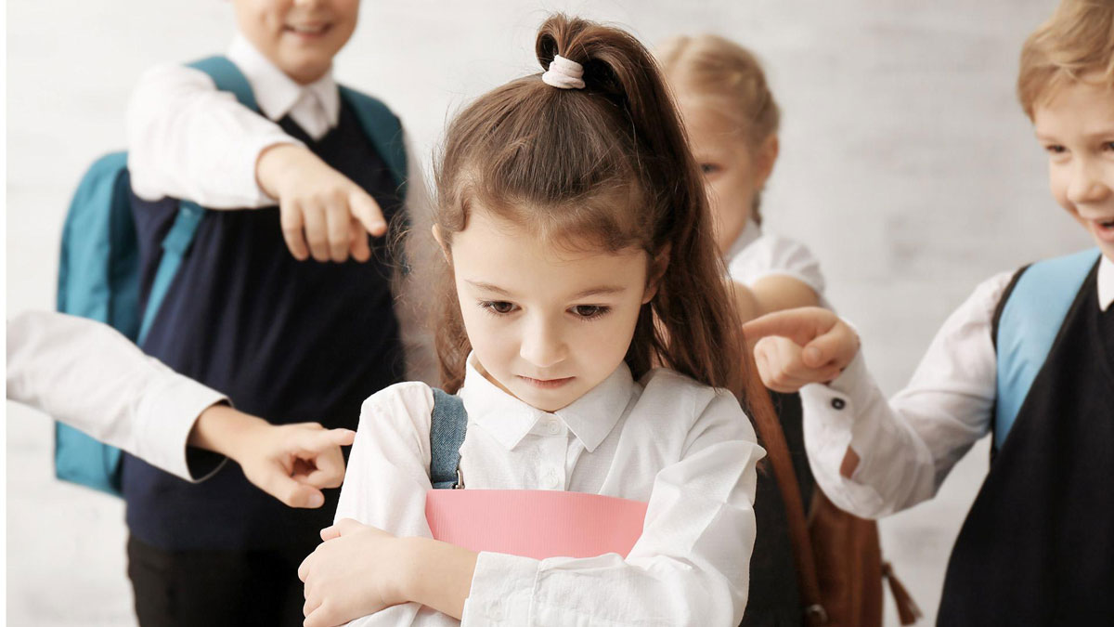
Діти, які активно не включені в групові процеси, тримаються осібно, менш товариські, як правило, є аутсайдерами і їх (інколи більш обдарованих і талановитих) не люблять у групі. У таких випадках знаходиться хтось, хто бере на себе роль виконавця групової волі. У результаті виникає булінг.

Slide 7
Говорячи про спостерігачів (ким би вони не були), учені відзначають такі їх типові характерні риси, як відчуття провини і відчуття власного безсилля.
Прояви булінгу
Хлопчики частіше вдаються до фізичного булінгу (стусани, поштовхи тощо). Дівчатка більш охоче користуються такими формами тиску, як поширення пліток, виключення з кола спілкування. А на сьогодні це і фізична сила.

Slide 8
Вправа «Сім’я – це….» ( для батьків)
Мета: усвідомлення значення родинних відносин, взаєморозуміння та повага до членів сім’ї.
Виховання дитини починається з сім’ї. При побудові майбутнього будинку у якому житиме ваша дитина, треба піклуватися про якість окремих цеглин і правильність їх укладання. Не слід забувати, що виховуючи, ви будуєте храм дитячої долі і життя. І саме від вас залежить наскільки цей храм буде наповнений світлом радості, тепла і людських цінностей, поваги, взаєморозуміння.
Шановні батьки, перед вами речення прошу його продовжити.( Свої думки записати на стікері)
«Сім’я – це….»
Для класних керівників «Школа – це….»
Батьки та класні керівники прикріплюють за допомогою стікерів власні
висловлювання на задану тему.

Slide 9
Вправа «Мої відчуття»
Проводиться бліц-опитування. Ставляться питання батькам. Вони відповідають швидко
Чи подобається вам чути похвалу від інших?
Що саме відчуваєте, коли вас хвалять?
Чи хвалите ви самі себе? Як часто?
Як часто ви хвалите інших людей?
За що можна їх похвалити?
А як часто та за що ви хвалите свою дитину?
Як вона на це реагує?

Slide 10
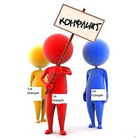
Чи конфлікт є те ж саме, що і булінг?
При конфлікті кожна особа вільно висловлює свої погляди і дисбалансу сил немає. Кожна особа відчуває, що може вільно заявити свою точку зору. Те, як люди вирішують конфлікт, може зробити його позитивним або негативним.
Конфлікт стає негативним, коли особа поводиться агресивно і виявляє це болючими висловлюваннями чи діями. Після цього конфлікт стає агресивною взаємодією.

Slide 11
Конфлікт стає булінгом, лише коли він повторюється знову і знову, і існує дисбаланс сил. З часом може з’явитися схема поведінки, за якої особа, що поводиться агресивно у конфлікті, продовжує це робити або навіть загострює конфлікт. Особа, на яку спрямований агресивний конфлікт, може почуватися все менше і менше здатною висловити свою думку і все більше і більше безсилою. Саме тоді негативний конфлікт може перейти у булінг.

Slide 12
Наслідки булінгу можуть бути різноманітні. Їх жертви зазнають чимало страждань. Це і зниження самооцінки, поганий сон та апетит, тривожність, вживання алкоголю, паління, думки про самогубство та інші.
Явище булінгу є поширеним, але в наших силах його зупинити і не лишатися осторонь. Адже слід пам'ятати, що сьогодні ти - спостерігач, а завтра - жертва.

Slide 13
Гра-розминка «Хто зайвий» Мета: активізувати учасників, зняти неприємні емоції від попередньої вправи, підготувати до подальшої роботи.
Учасники сидять на стільцях в колі . Всі за командою ведучого рухаються по колу.
(Ведучий забирає один стілець)
По команді: «СТОП» ви повинні знайти собі місце для того, щоб сісти.
Це не обов'язково має бути ваш стілець. Той, хто залишиться стояти - вибуває з гри.
Проводиться гра.
Після гри. Чи звернув хтось увагу на стрічки, які висять на 3 стільцях? Ці стрічки означають певну соціальну роль у булінгу: жертва, булер, спостерігач. Звертаю вашу увагу на те, що дехто з вас, несподівано, встиг побувати у певних ролях. Так, може трапитися з вами і у житті: «Ви не очікуєте, а опиняєтеся у ролі жертви чи можливо агресора».

Slide 14
Вправа «Чому так стається»
Мета: зʼясувати причини поведінки учасників булінгу.
Тренер. Ви всі бачите у мене картки різних кольорів та розмірів. Зараз кожен з вас вибере картку. В ній є зображення, але ви не можете дивитися самі, що там і показувати комусь з учасників. Картки відкриваєте за моєю командою.
Прошу обʼєднатися у групи за малюнками, які є на картках. Дякую. А тепер, як ви думаєте, що означає «стріла?» (агресор), «око» (спостерігач), «мішень» (жертва). Ви знову, мимоволі отримали ролі. А зараз кожна група буде мати своє завдання.
Група «агресорів» спробує написати причини, які спонукають кривдника себе так поводити.
Група «жертв» спробує написати причини, чому діти стають легкими мішенями для кривдників.
Група «спостерігачів» пише причини, чому спостерігачі часто не вмішуються у процес булінгу.

Slide 15
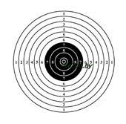

Slide 16
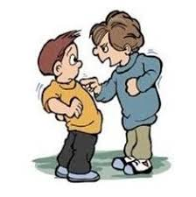
Типові риси булерів за визначенням норвезького психолога Д. Ольвеуса
вони відчувають сильну потребу панувати й підпорядковувати собі інших учнів, переслідуючи власні цілі; вони імпульсивні й легко шаленіють;
вони часто зухвалі та агресивні в ставленні до дорослих (передусім батьків і вчителів);
вони не виявляють співчуття до своїх жертв;
якщо це хлопчики, вони зазвичай фізично сильніші за інших.

Slide 17
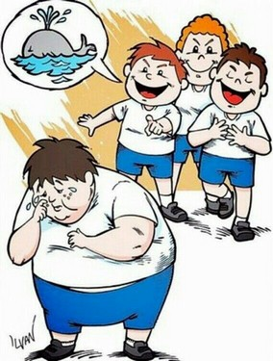
Характерні риси жертви булінгу
вони полохливі, вразливі, замкнуті й соромливі;
вони часто тривожні, невпевнені в собі, нещасні й мають низьку самоповагу;
вони схильні до депресії й частіше за своїх ровесників думають про самогубство;
вони часто не мають жодного близького друга та успішніше спілкуються з дорослими, ніж із однолітками;
якщо це хлопчики, вони можуть бути фізично слабшими за своїх ровесників.

Slide 18
Вправа «Вішаємо ярлики»
Мета: Показати, наскільки шкідливим є навішування ярликів на дітей.
Тренер об’єднує батьків та класних керівників у групи по-двоє/по-троє. Кожному з групи видають та прикріплюють бейджик з певним написом.
Наприклад: «Розмовляй зі мною так, ніби я не здатен щось розуміти», «Будь привітним», «Будь непривітним», «Кажи, що я нічого не вмію і ні на що не здатен», «Підбадьори мене» тощо.
При цьому прикріпити бейджик треба так, щоб учасник не бачив, що саме на ньому написано, а отже, не знав, як з ним розмовлятимуть.
Учасникам групи дається спільне завдання, наприклад, намалювати картину. При цьому під час роботи вони мають спілкуватися один з одним так, як написано на бейджиках. Коли картина буде намальована, класний керівник має запитати: «Чи подобається вам таке спілкування, коли до вас звертаються таким чином?»

Slide 19
Вправа «Я зможу допомогти»(для класних керівників)
Мета: вироблення навичок безпечної поведінки у конкретній ситуації, пошук шляхів захисту у ситуації булінгу.
Тренер. Ви залишаєтеся працювати у підгрупах. Кожна підгрупа отримає певну ситуацію, де здійснюється насильство. Ваше завдання полягає у тому, щоб допомогти жертві та знайти для неї шляхи захисту та безпечної поведінки.

Slide 20
Ситуація 1.
Вона як завжди сиділа за партою, хоча всі її однолітки метушилися та галасували під час перерви. Світлана спостерігала щодня одну й ту саму картину: дівчатка весело сміються, жартують та кокетливо поглядають на хлопців. Звичайно, адже вони не носять цих потворних окулярів та брекетів на зубах. Через них вона терпіла стільки знущань та насмішок серед однокласників..! Тільки вдома вона могла насолодитися любов’ю та теплом, яке дарували їй її батьки.
Порожній клас. За партою самотньо сидить Світлана. До неї підходять двоє дівчат. Це її однокласниці. Починають насміхатися з дівчинки: забирають окуляри, кидають на підлогу зошити та книжки, топчуть їх. Дівчинка починає плакати. І раптом....СТОП!

Slide 21
Ситуація 2. Кожен ранок Максима починався з того, що він чув чергову сварку батька та матері. Так сталося і цього разу. Проспавши, він похапцем одягнувся і вибіг на вулицю. Снідати не хотілось, та й ні мама, ні тато не помітять, що його вже нема. Він звик. Адже давно його у сім’ї не помічали.
До школи також не хотілося іти. Адже там старші хлопці знову почнуть знущатися з нього: чіпляти на спину образливі прізвиська, давати стусани, ставити підніжки. Було дуже важко, адже пожалітися було нікому…
Школа. Продзвенів дзвінок на перерву. Із засмученим обличчям Максим вийшов з класу.
В цей час до нього підійшли троє старшокласників. Почали знущатися, насміхатися. Один з них поплескав Максима по спині, причепивши листок з написом «Вдар мене». Хлопець про це не знав. Максима боляче штовхнули і він упав. Було дуже боляче. На очі навернулися сльози. І раптом…СТОП!

Slide 22
Ситуація 3.
Колись Саша жив у щасливій та повноцінній сім’ї. Але після розлучення батьків мати була постійно зайнята. А він так хотів уваги та тепла. Адже він також важко переживав розлучення батьків, хоча і не показував цього. Через це він почав погано вчитися. Часто конфліктував з вчителями та дітьми.
Цей день у школі не був винятком. Після уроку він побився з однокласником, нагрубив вчительці, яка зробила йому зауваження і як завжди прийшов на уроки не підготовленим. Однокласники Сашка незлюбили і часто насміхалися та глузували з нього, не приймали у спільну компанію. Але він не виказував свого болю через це. Насправді йому було страшно…
Школа. Уроки давно закінчилися. Всі порозходилися. Сашкові не хотілося іти додому.
Сашко одягає свою куртку. В цей час до нього підходять двоє старшокласників, пропонують цигарку. Сашко, спочатку вагається, але потім погоджується піти з ними закурити. Виходячи з гардеробу, старшокласники починають вимагати у хлопця гроші. Сашко пояснює, що у нього немає грошей. Хлопців це обурює і вони починають його бити.
І раптом…….СТОП!

Slide 23
Намалюйте малюнок «Щасливе майбутнє дитини»
Вправа «Моя сім’я» (для батьків)
Батькам роздаються кружечки 10 шт. Завдання: вписати членів вашої сім’ї. Покладіть кружечок із вашим ім’ям посередині, а кругом себе членів сім’ї за ступенем близькості. Проведіть лінію від себе до них.
На верху лінії напишіть , що вас пов’язує, зближує. Внизу – що заважає взаєморозумінню.

Slide 24
теща
Донька Даша
Олександр Іванович
Ірина Іванівна
Степан Іванович
Марія Іванівна Іванівна
мама
Син Саша
Валентина Іванівна
Син Василь

Slide 25
Рольва гра «Зверни увагу»
Для участі запрошується 3 бажаючих один – батько, який прийшов пізно ввечері з роботи, а обіцяв цей вечір присвятити родині, другий – мати, яка починає з’ясовувати стосунки з чоловіком, третій – дитина, яка є свідком цього.
Після програвання діляться почуттями. Увага на почуття дитини. Що вона відчуває у цій ситуації.

Slide 26
Вправа «Будинок щасливої дитини»
Мета: усвідомлення відповідальності батьків та вчителів
за майбутнє дітей, усвідомлення цінностей.
На ватмані будинок із негативом, який оточує дитину.
Батькам. На аркушах паперу ви маєте записати цінності сімейного затишку. Побудуйте фундамент розміщуючи дані слова у порядку значимості даних цінностей.
Класним керівникам. Створити стіну допомоги дитині у школі.
Дах – спільна допомога батьків і дітей.
-Обговорення побудованої моделі «Будинку сім’ї».
-Захист роботи батьками.
-Наведення прикладів із життя.
-Побажання.

Slide 29
Хай будуть ваші руки сильними, а душі гарячими та сповнені любов’ю.
Хай поруч з мамою, завжди буде тато.
Хай кожна дитина має люблячих і мудрих батьків.

Slide 30
ДОДАТКИ

Slide 31
Пам’ятка для батьків з протидії булінгу
Батьки можуть зіграти важливу роль у запобіганні проявів булінгу. Ось кілька порад про це:
Навчайте дітей вирішувати проблеми конструктивно, без агресивності, хваліть їх, коли в них це виходить.
Хваліть їх, коли вони добре поводяться, це допоможе їм підняти самооцінку. Дітям потрібна впевненість у собі, щоб вони могли відстояти свою точку зору.
Спитайте в дітей, як пройшов їх день у школі, уважно вислухайте, що вони розповідають про шкільне середовище, своїх однокласників і проблеми.
Серйозно поставтеся до булінгу. Більшість дітей соромляться розповідати, що їх ображають. Можливо, у вас буде тільки один шанс на те, щоб допомогти дитині.

Slide 32
Якщо ви бачите, що когось ображають, обов'язково заступіться за дитину, навіть якщо кривдником є ваш син чи донька.
Закликайте дитину допомагати тим, хто цього потребує.
Нікого не ображайте самі. Якщо дітей ображають удома, вони будуть зганяти злість на інших. Якщо ваша дитина бачить, що ви ображаєте когось іншого, глузуєте над ним або брешете про когось, вона буде чинити так само.
Підтримуйте шкільні програми боротьби з булінгом. Якщо у школі такої програми немає, організуйте її самі разом з іншими батьками, учителями та волонтерами.

Slide 33
Якщо ваша дитина стала жертвою булінгу
Більшість дітей соромляться зізнатись у тому, що над ними знущаються. Вони можуть нікому про це не розповідати. Якщо ваша дитина все-таки прийшла до вас по допомогу, поставтесь до цього серйозно. Якщо дитина вперше попросила про допомогу, але до неї не поставилися серйозно, вдруге вона вже до вас не звернеться.
Якщо ваша дитина не звертається до вас по допомогу, зверніть увагу на такі ознаки, які свідчать про те, що вона стала жертвою булінгу:
Дитина стає замкнутою.
Утрачає друзів.
Гірше вчиться.

Slide 34
Утрачає інтерес до занять, які раніше любила.
Її одяг порваний або забруднений.
Вона приходить додому із синцями.
Просить більше кишенькових грошей.
Якщо ви думаєте, що вашу дитину ображають або ж дитина сама вам про це сказала, ви можете їй допомогти. Батьки найкраще впливають на впевненість дитини в собі й можуть навчити її найкращих способів вирішення проблем.

Slide 35
Ось як ви можете допомогти своїй дитині:
Порозмовляйте з учителем дитини, не варто відразу конфліктувати з батьками кривдника. Якщо вчитель нічого не зробить, зверніться до директора.
Навчіть дитину неагресивних способів протистояти булінгу – нехай вона уникає кривдника або ухиляється від нього, переключиться на спілкування із друзями або порозмовляє з кимось, хто міг би їй допомогти.
Допоможіть дитині діяти впевнено. Привчіть її ходити з розправленими плечима, дивитись іншим в очі, розмовляти чітко й голосно.
Не закликайте дітей вирішувати проблеми за допомогою кулаків. Дитина може постраждати під час бійки, потрапити в неприємності й поглибити конфлікт зі своїми кривдниками.
Залучіть дитину до позашкільних занять. Тоді в неї буде більш широке коло спілкування й більше друзів.

Slide 36
Якщо кривдником є ваша дитина
Кожному з батьків складно повірити в те, що їхня дитина ображає інших, але іноді це трапляється. Але якщо вона знущається над іншими зараз, це ще не означає, що вона буде так робити в майбутньому. Батьки можуть допомогти дитині змінитись і почати добре спілкуватися зі своїми однокласниками.
Ваша дитина може бути кривдником, якщо вона:
Не співчуває іншим.
Цінує агресивність.
Любить командувати.
Проявляє нахабство переможця, який не любить програвати.
Часто свариться із братами й сестрами.
Імпульсивна.

Slide 37
Що ви можете зробити, щоб допомогти дитині:
Поставтеся до цього серйозно. Не сприймайте булінг як щось тимчасове.
Якщо вас не хвилює, як це позначиться на вашій дитині, пригадайте про те, що страждає хтось інший.
Порозмовляйте з дитиною, дізнайтеся, чому вона ображає інших. Дуже часто діти так поводяться, коли відчувають смуток, злість, самотність або невпевненість. Іноді причиною такої поведінки стають якісь зміни вдома, у сім'ї.
Навчіть дитину співчувати іншим, поясніть їй, як почувається той, кого ображають.
Спитайте в учителя або шкільного психолога, чи є у вашої дитини якісь проблеми у школі. Може, вона відстає з якогось предмету або їй складно завести друзів. Спитайте в них, як ви можете допомогти дитині вирішити цю проблему.
Спитайте себе, чи не ображають вашу дитину вдома. Дуже часто діти, які знущаються над іншими, самі стали жертвою знущання батьків або членів сім'ї.

Slide 38
Пам’ятка для батьків
1. Діти – основа сім’ї. У процесі виховання враховуйте індивідуальні особливості розвитку дитини.
2. Не ображайте, не бийте, не принижуйте дитину. Пам’ятайте, навчання – це радість ( негативні емоції не сприяють засвоєнню матеріалу, вбивають бажання вчитися). Криком ви нічого не зміните.
3.Знайдіть час для бесіди з дитиною. Під час спілкування не реагуйте бурхливо, не засуджуйте, а будьте тактовними, толерантними у вираженні своїх суджень, думок. Намагайтеся контролювати режим дня дитини.
4.Пам’ятайте, що дитина – це ваше відображення ( грубість породжує грубість, крик – крик, а взаєморозуміння і доброзичливість – добро і злагоду в сім’ї ). Запитайте себе: «Чи хочу я, щоб моя дитина була схожа на мене?»

Slide 39
5. Дитина – це цілий світ, сприймайте її як цілісну особистість, дорослу людину, яка має свої права ( на навчання, відпочинок тощо ) і певні обов’язки (вчитися, дотримуватись правил для учнів).
6. Якщо ви помітили, що у дитини «важкий» період, тоді підтримайте її.
7.Не віддаляйте дитину від себе – знайдіть час поговорити, зрозуміти, згадати себе в її віці, допоможіть, якщо потрібно, лагідним добрим словом.
8.Не шкодуйте ніжних слів, будуючи стосунки з власною дитиною.
9. Ви дали дитині життя, тож допоможіть зорієнтуватися у бурхливому морі життєвих подій.

Slide 40
ДЯКУЮ ЗА УВАГУ!

